Slide 1
Универзитет у Београду – Грађевински факултет www.grf.bg.ac.rs
Студијски програм: Грађевинарство Основне студије
Moдул: ХВЕ
Година/Семестар: III година / VI семестар
Назив предмета (шифра): Хидротехничке грађевине 1
Наставник : Љубодраг Савић
Наслов предавања: Насуте бране 4
Датум : 17.05.2021
Београд, 2020.
Сва ауторска права аутора презентације и/или видео снимака су заштићена. Снимак или презентација се могу користити само за наставу на даљину студента Грађевинског факултета Универзитета у Београду у школској 2020/2021 и не могу се користити за друге сврхе без писмене сагласности аутора материјала.

Slide 2
Резиме основних правила за пројектовање насутих брана
Не сме се дозволити преливање преко насипа бране.
Не сме се дозволити неконтролисано провирање воде кроз брану и темељ.
Провирна линија се мора увек пресећи филтарским дреном.
Градијент притиска воде која излази из бране, не сме да изазове покретање честица бране или темеља.
Нагиби косина морају бити стабилни, са довољним коефицијентом сигурности, за све разматране случајеве оптерећења.
Узводна косина бране мора се заштитити од разорног дејства таласа, а низводна од спирања кишом.

Slide 3
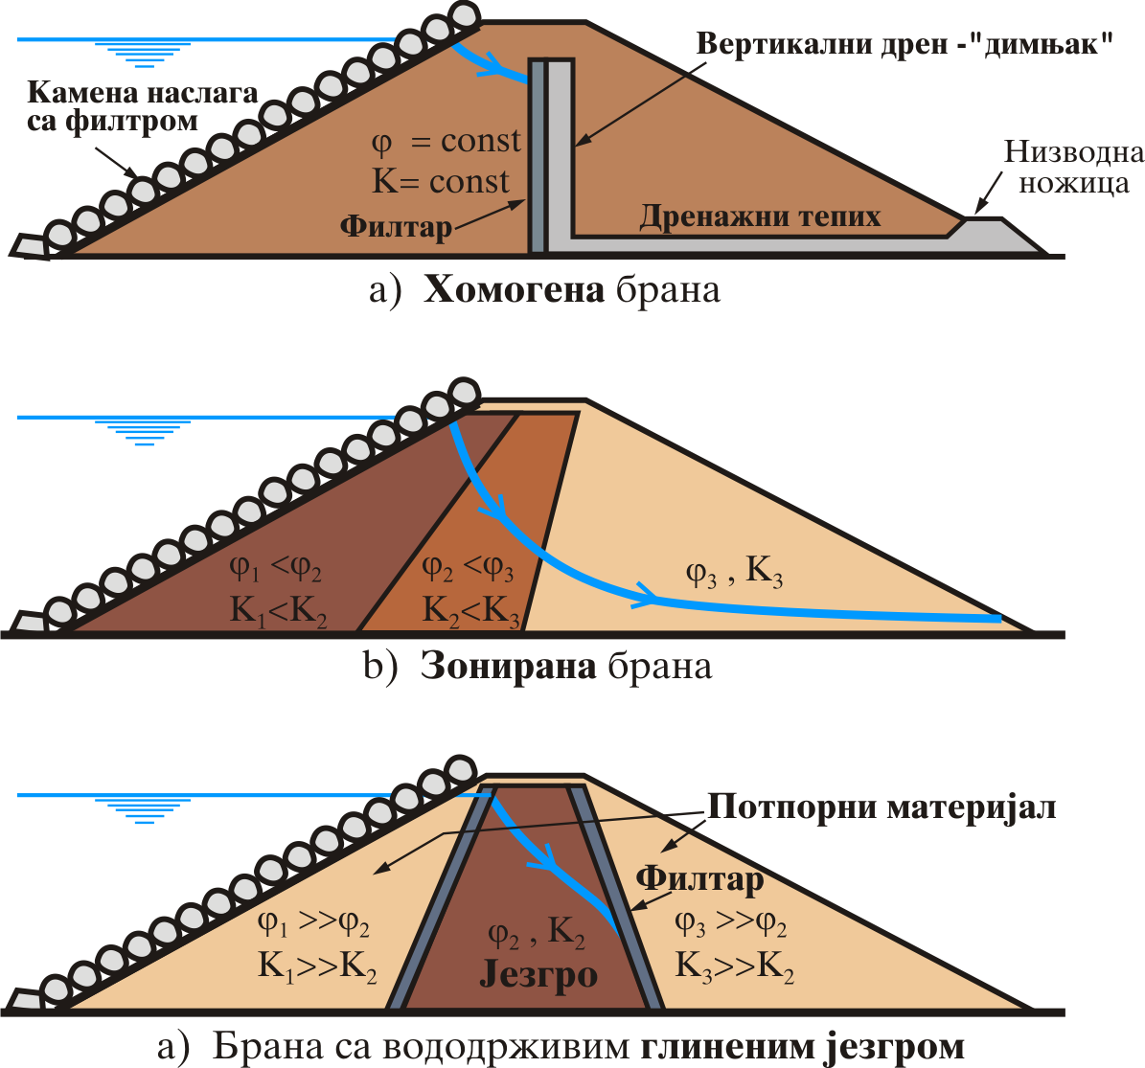
Основни типови земљаних брана

Slide 4
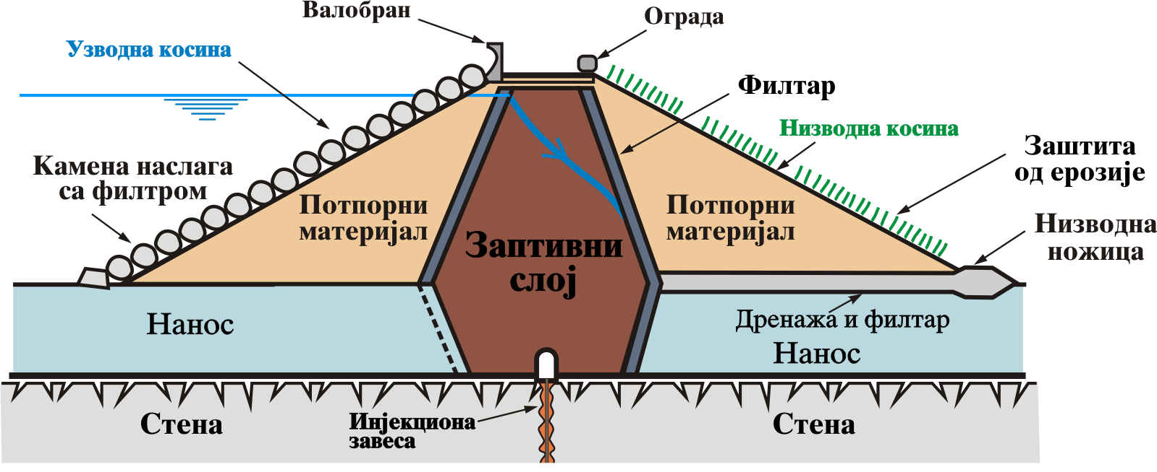
Брана са глиненим језгром

Slide 5
Положај језгра код земљаних брана

Slide 6
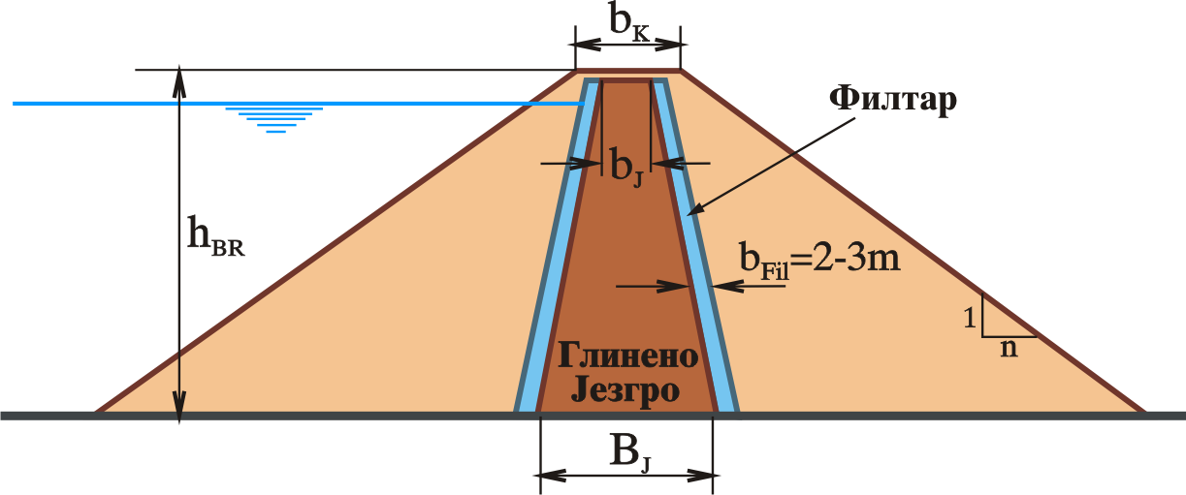
Оријентационе димензије земљаних брана
n=2,5-3,5 за глиновите и прашинасте материјале
n=2,0-3,0 за песковите и шљунковите материјале

Slide 7
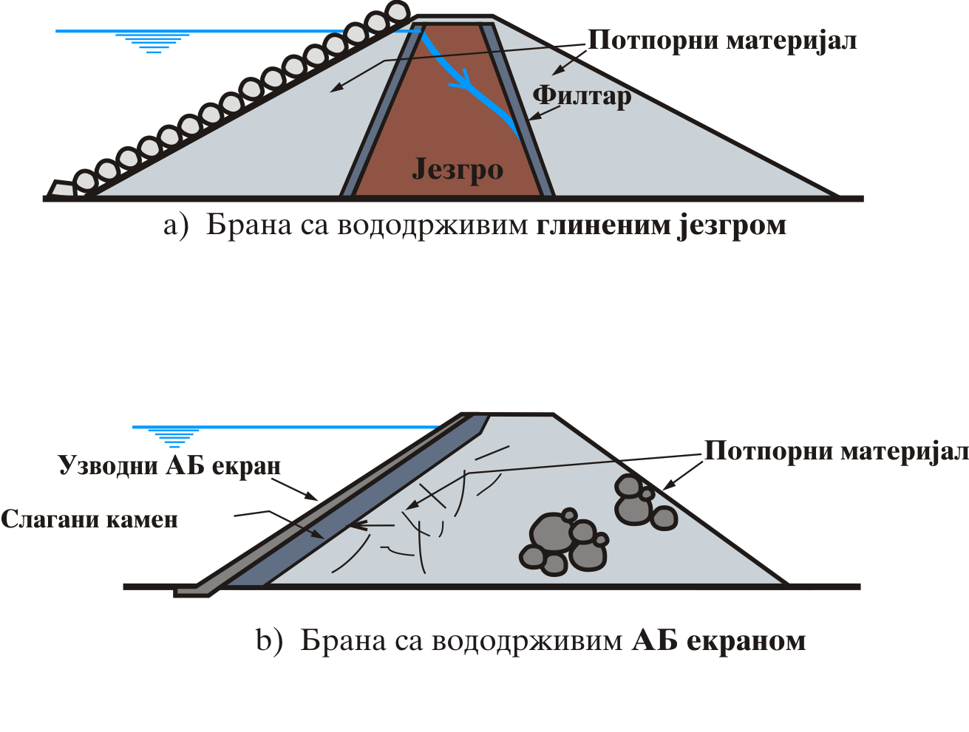
Основни типови брана од каменог набачаја

Slide 8
Бране са АБ екраном

Slide 9
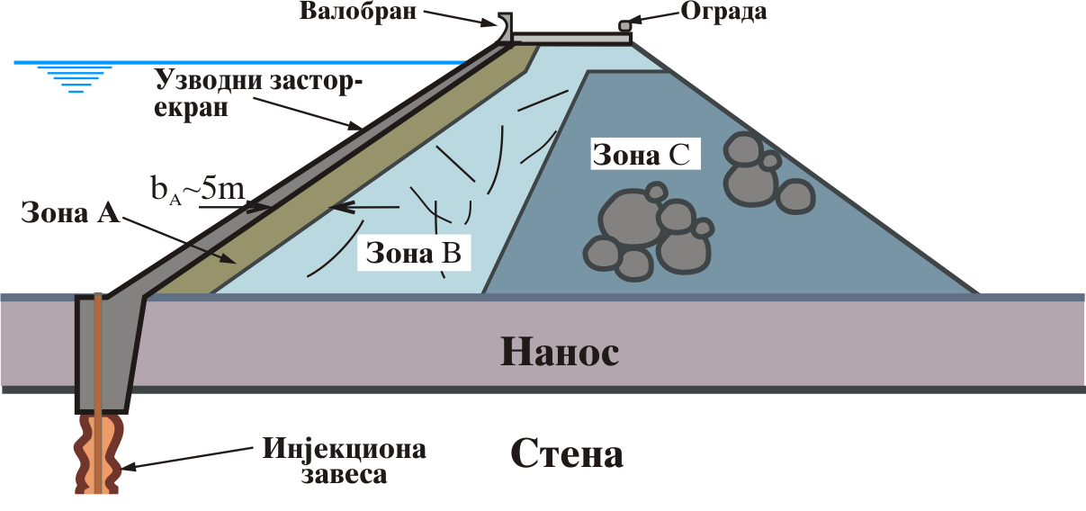
Зонирање бране од каменог набачаја

Slide 10
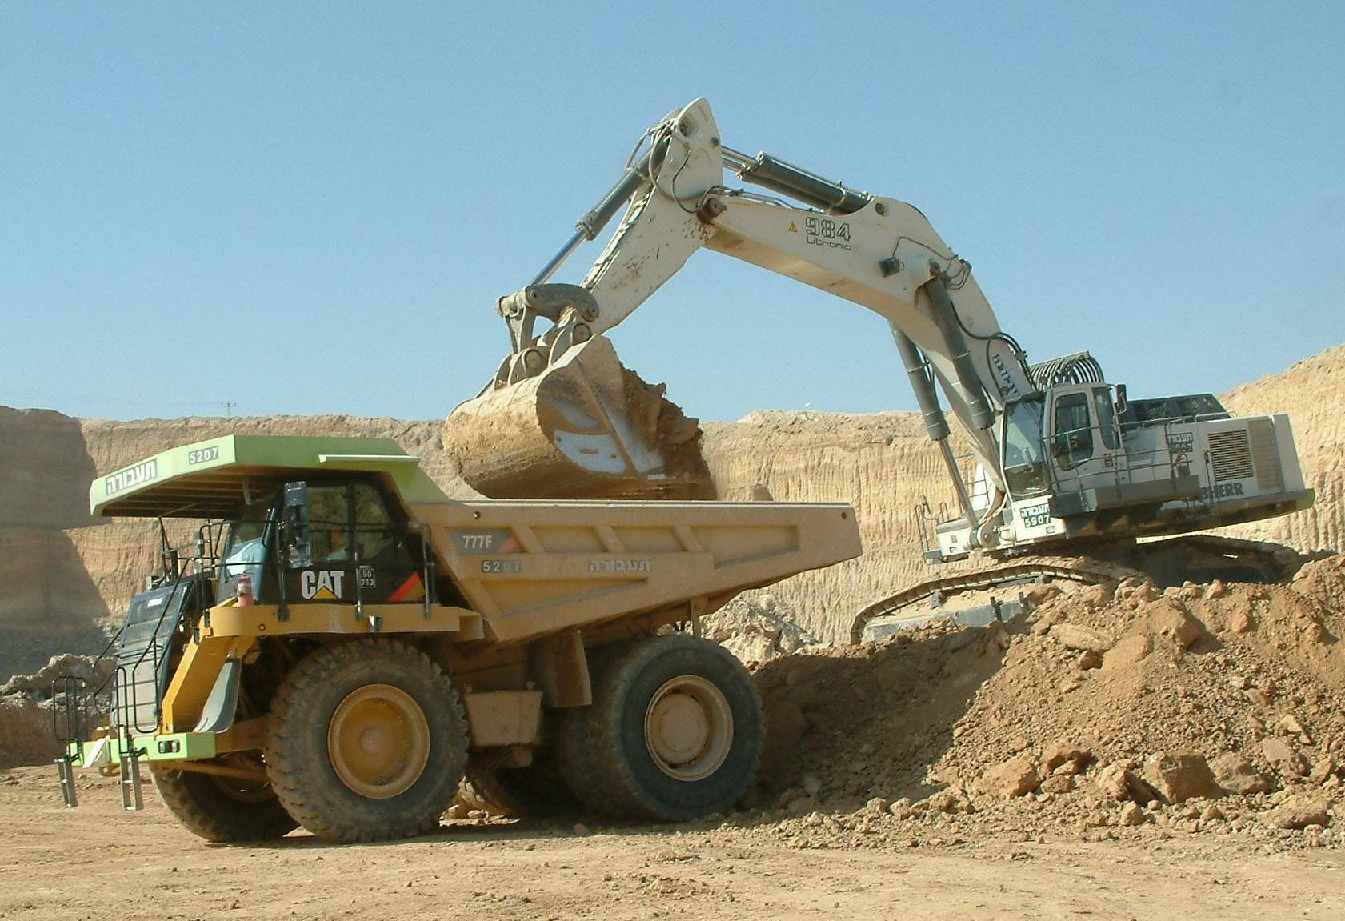
Mеханизација за настуте бране

Slide 11
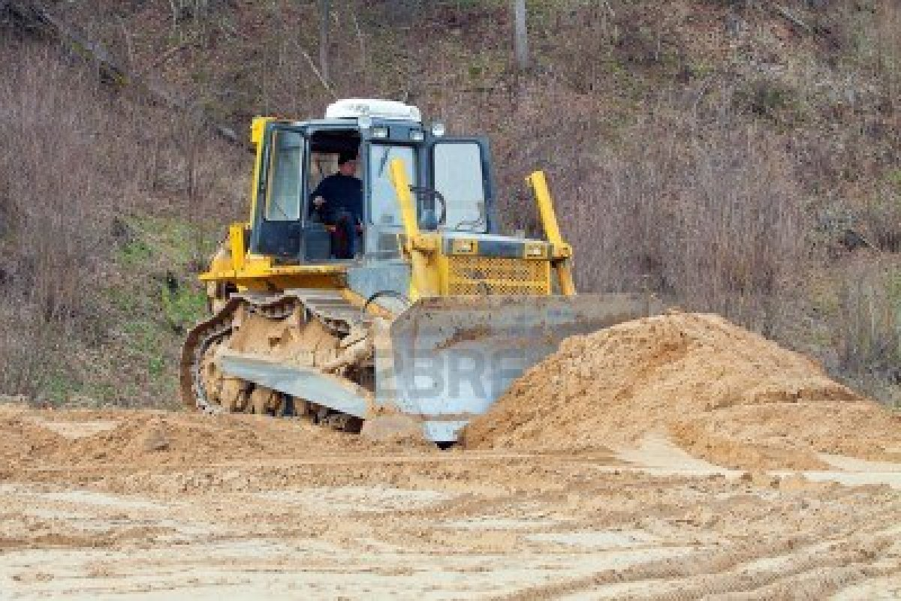
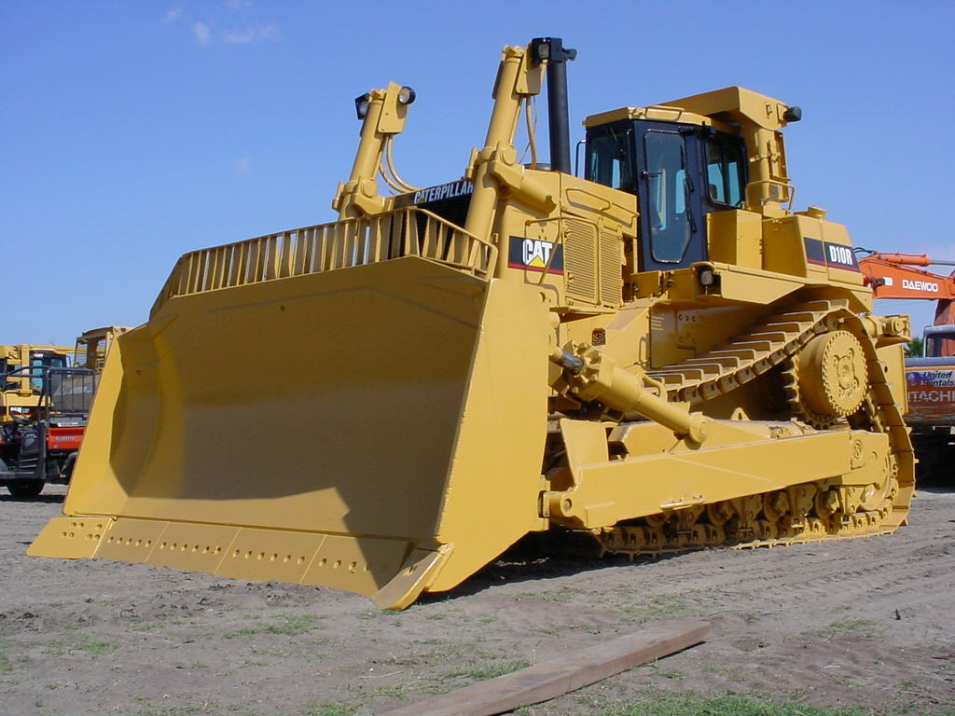
Mеханизација за настуте бране

Slide 12
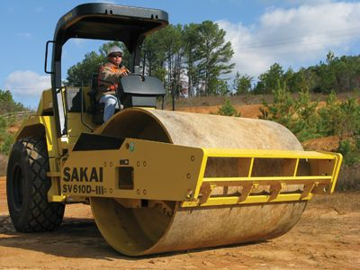
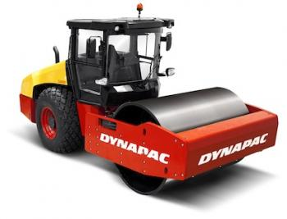
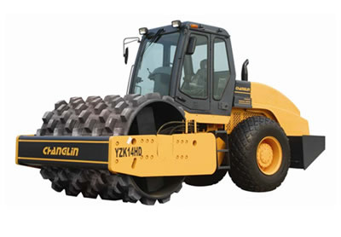
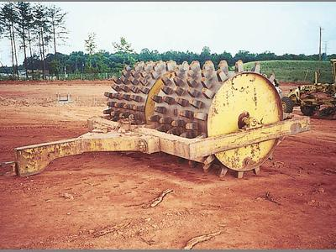
Mеханизација за настуте бране

Slide 13
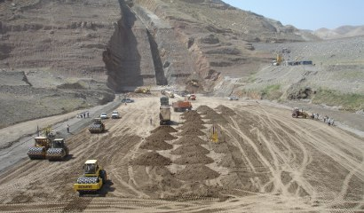
Насипање земљане бране

Slide 14
Нагиб материјала при привременом прекиду насипања

Slide 15
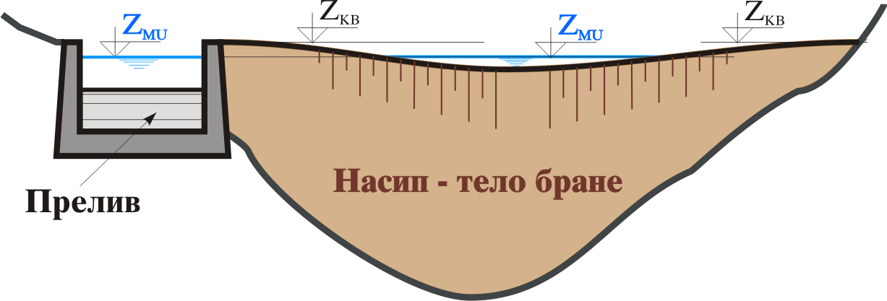
Неједнако слегање прелива и насипа бране

Slide 16
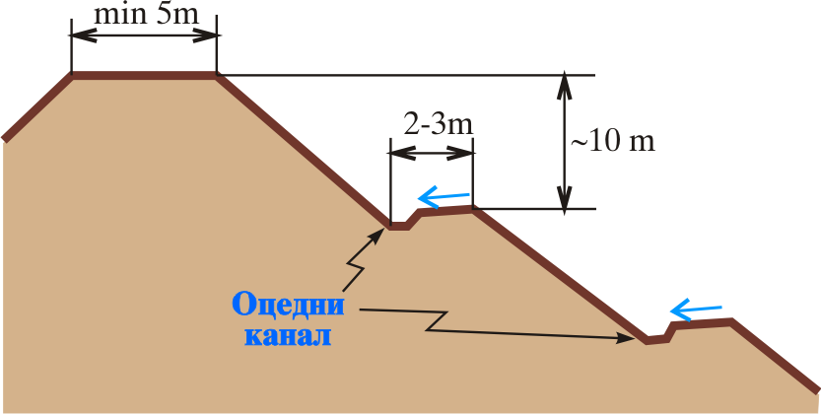
Берме

Slide 17
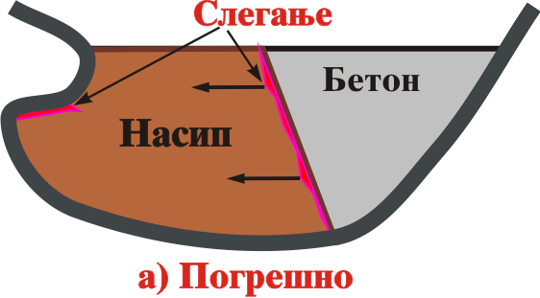
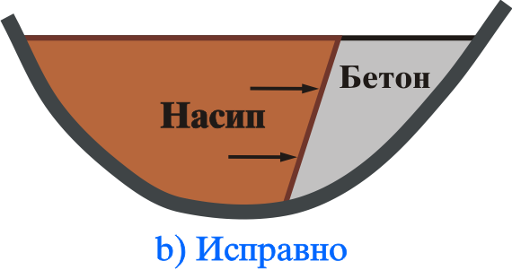
Веза бетонског дела са насипом бране

Slide 18
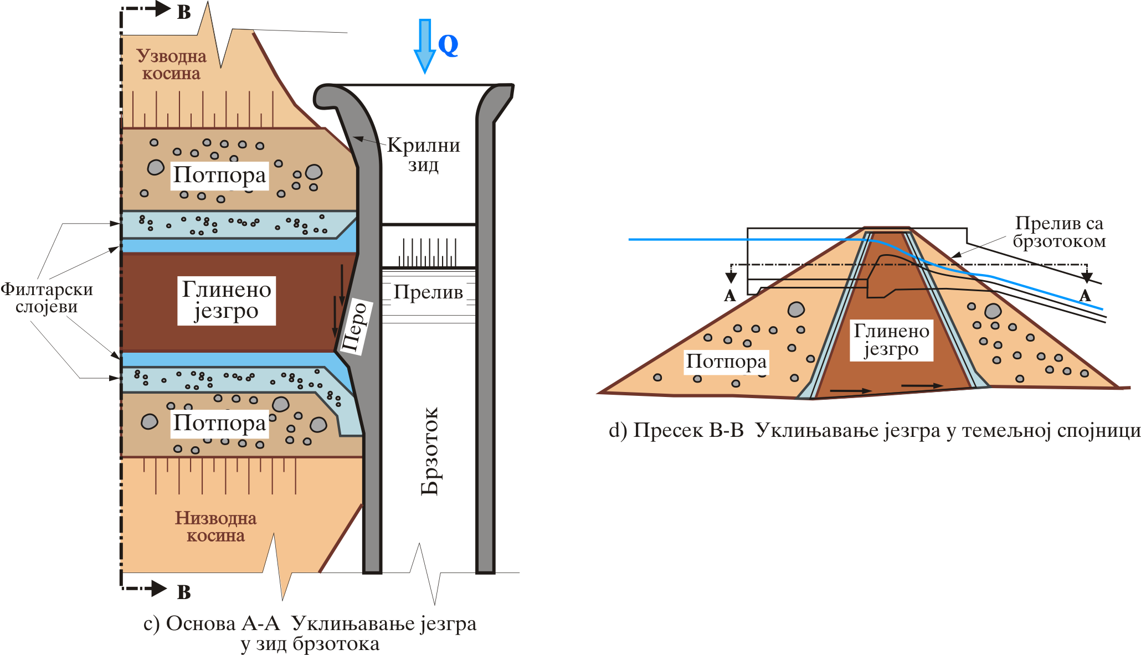
Веза бетонског дела са насипом

Slide 19
Веза насипа са зидом

Slide 20
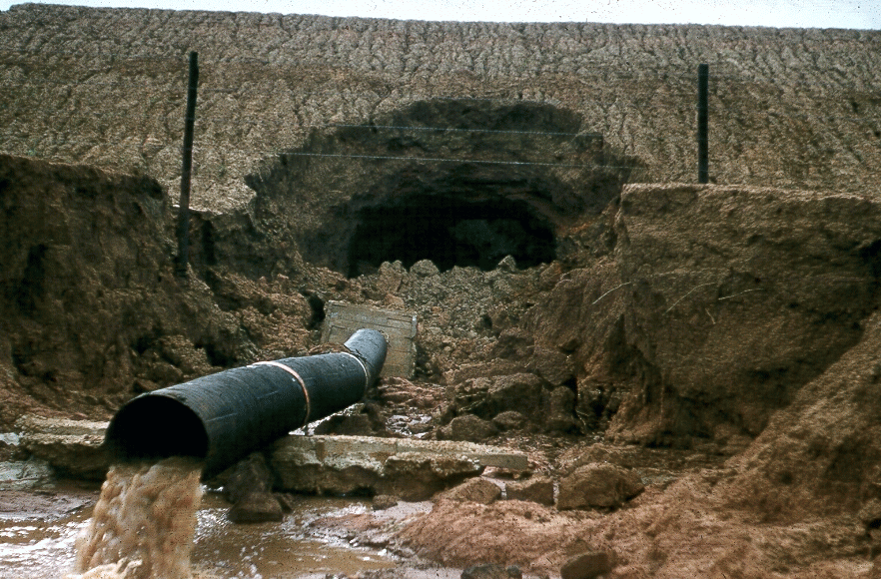
Веза насипа са зидом

Slide 21
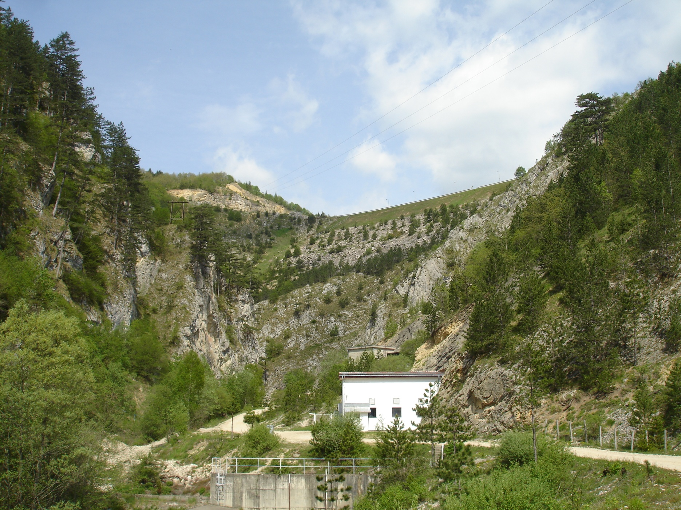
Брана Лазићи

Slide 22
Евакуација воде код насутих брана
Најчешћа диспозицона решења за евакуацију воде код насутих брана су:
Преливна брана,
Чеони прелив са брзотоком,
Бочни прелив са брзотоком,
Шахтни прелив.

Slide 23
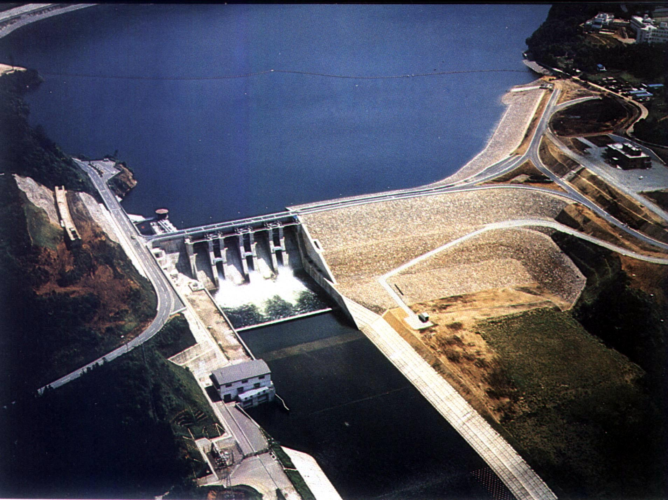
Евакуација воде код насутих брана – Преливна брана

Slide 24
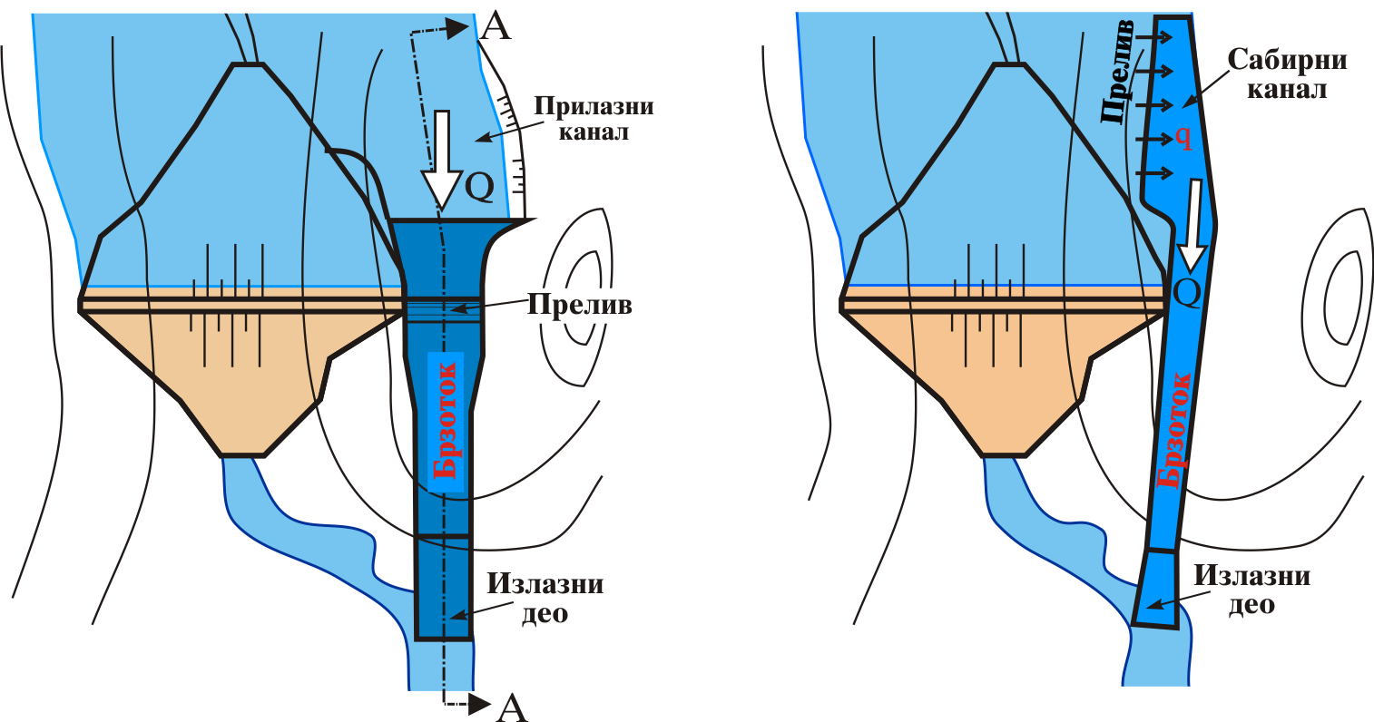
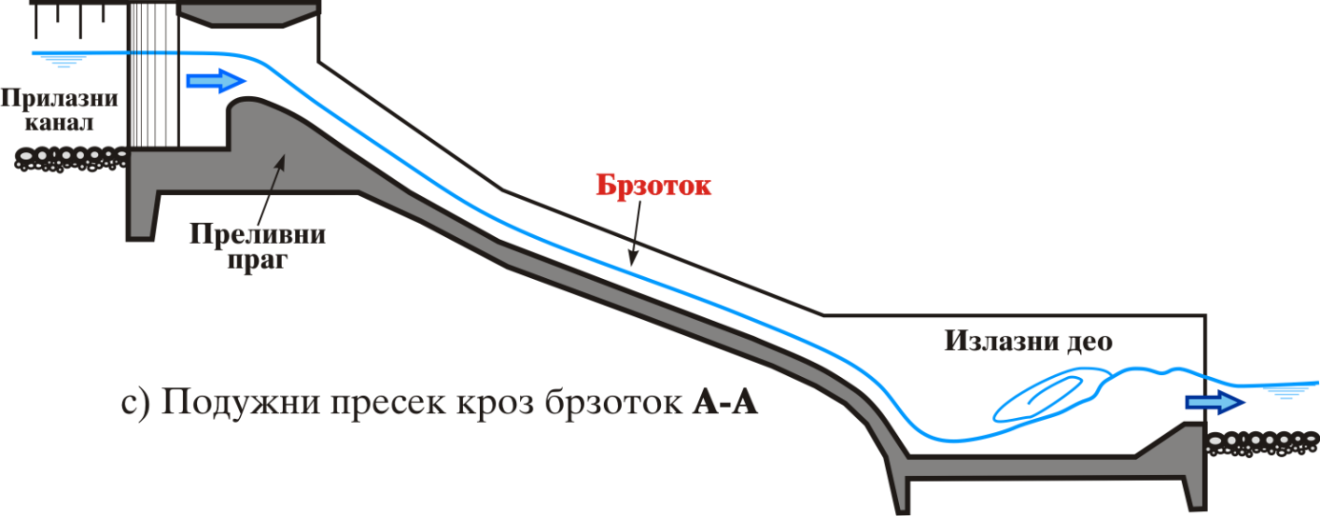
Прелив са брзотоком
чеони
бочни

Slide 25
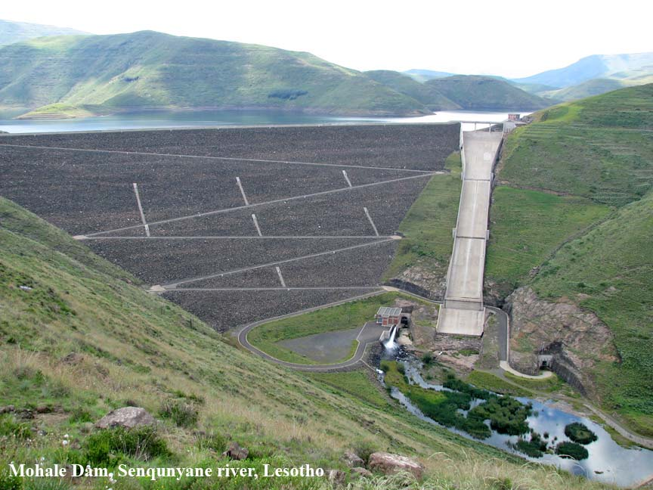
Чеони прелив са брзотоком

Slide 26
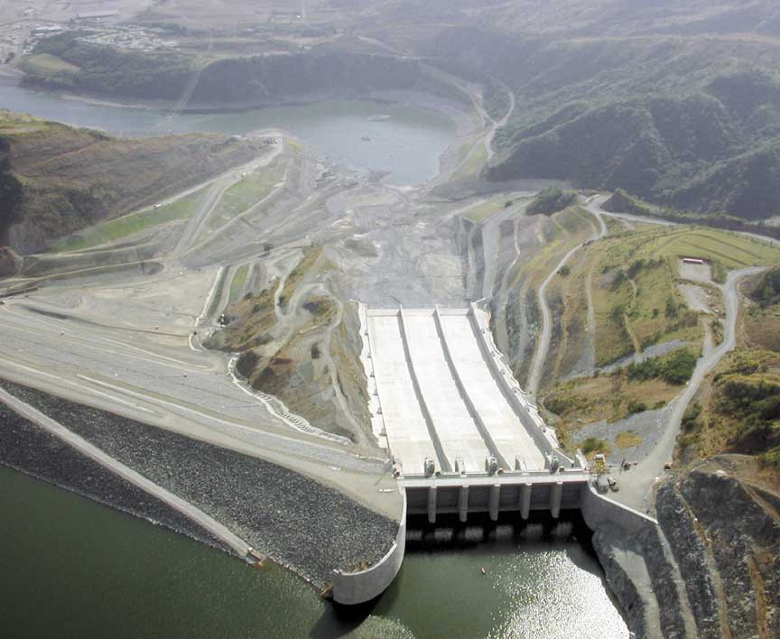
Прилазни део чеоног прелива
Брана San Roque на Филипинима

Slide 27
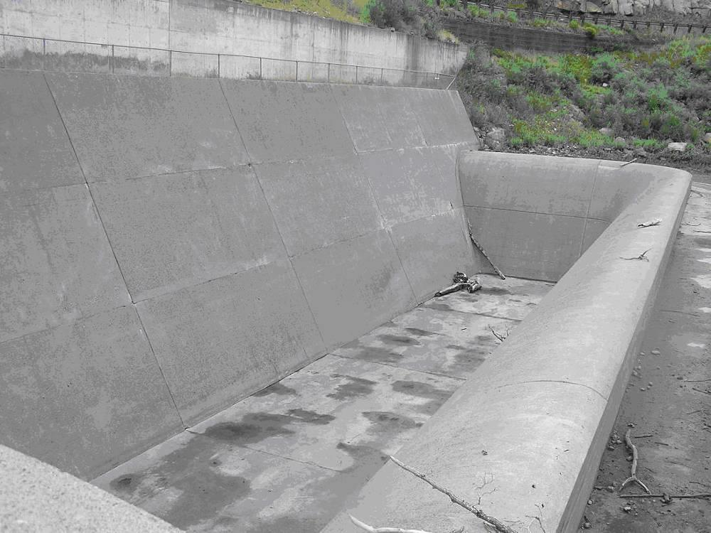
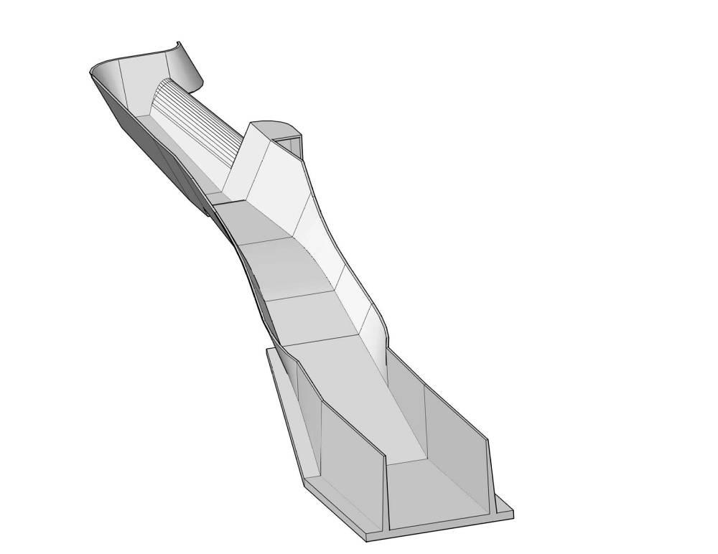
Бочни прелив
дотицај

Slide 28
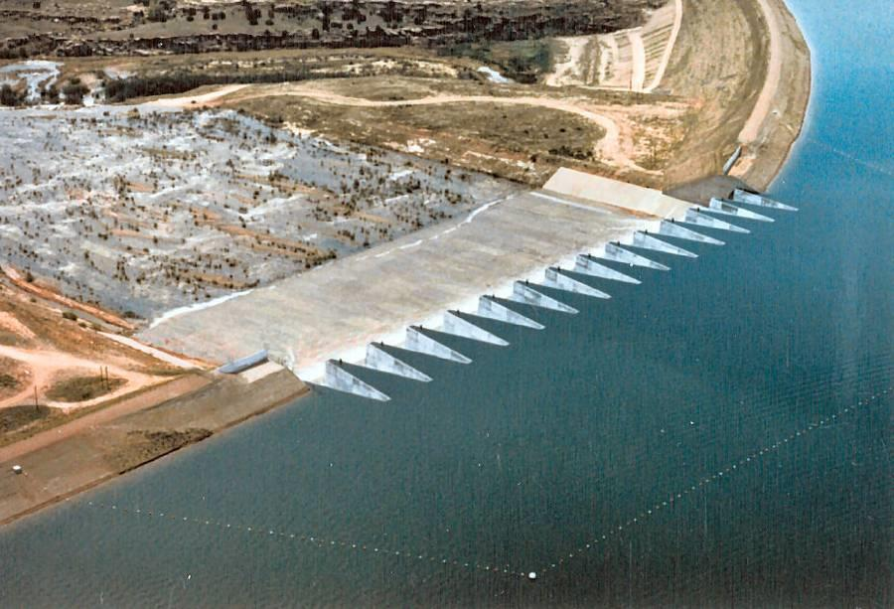
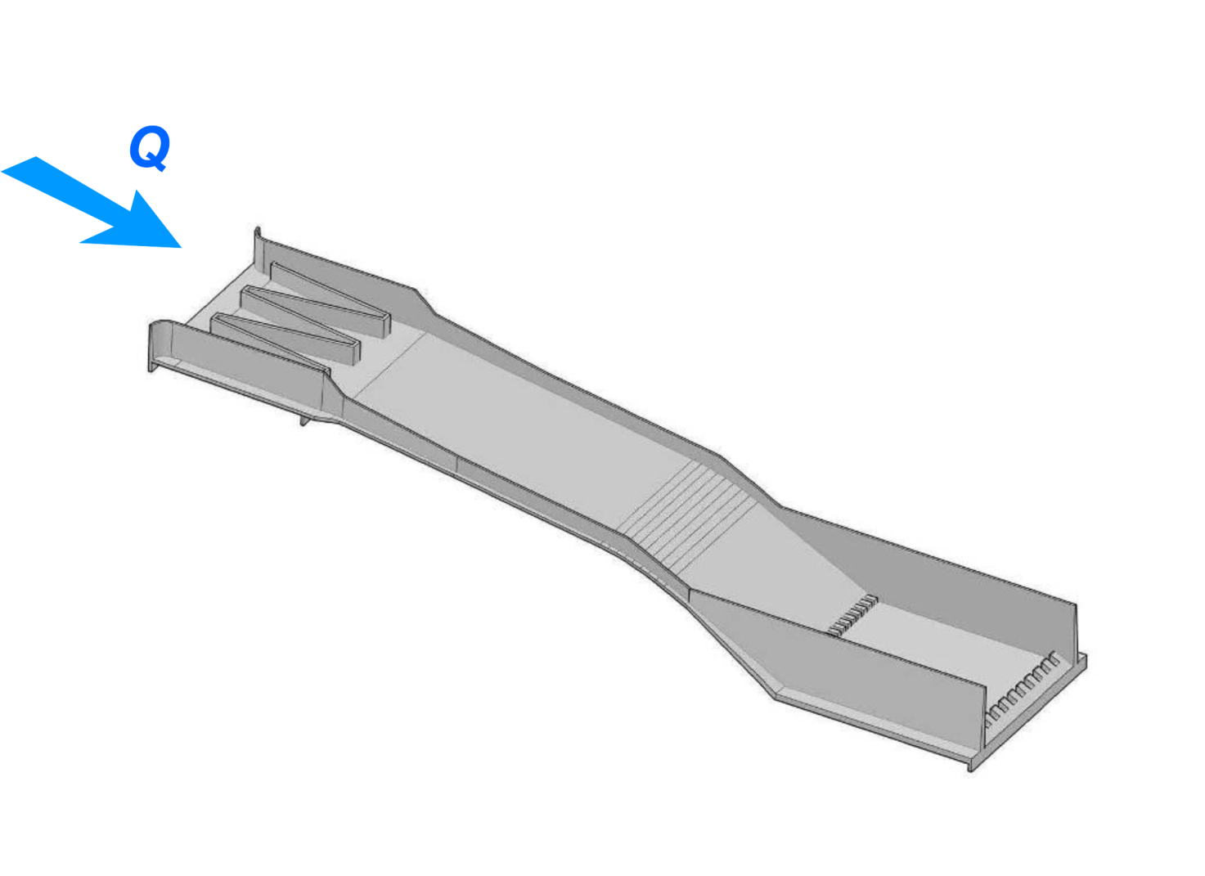
Лавиринт прелив

Slide 29
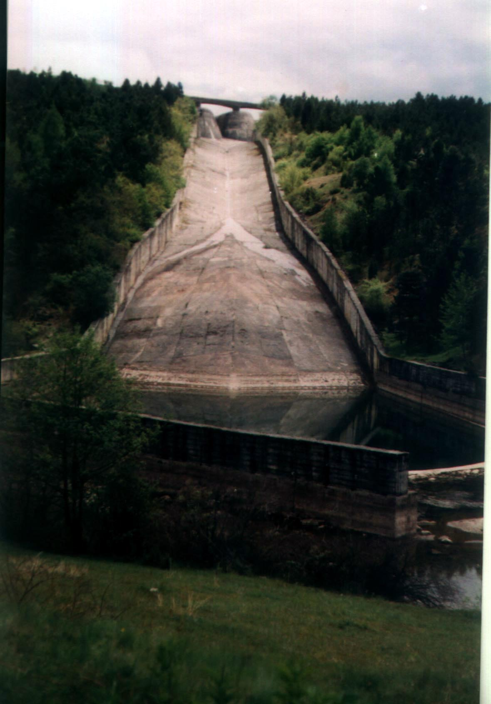
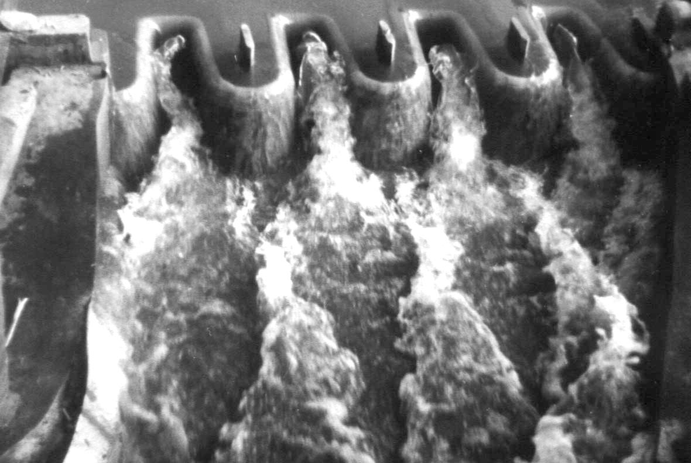
Кокин брод-модел

Slide 30
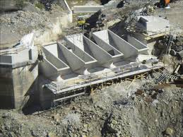
Piano Key прелив

Slide 31
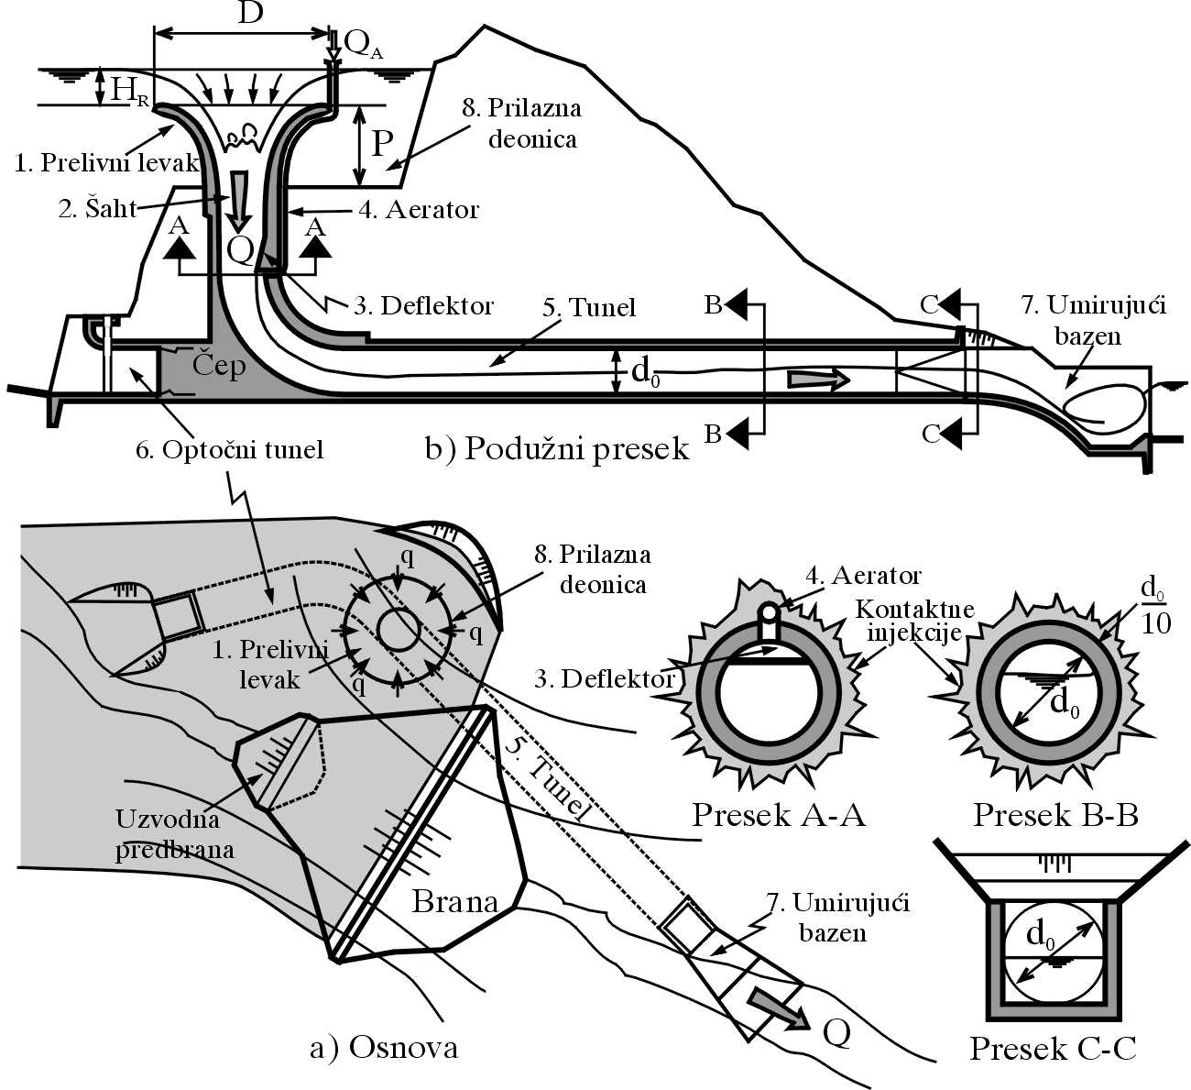
Шахтни прелив – скица

Slide 32
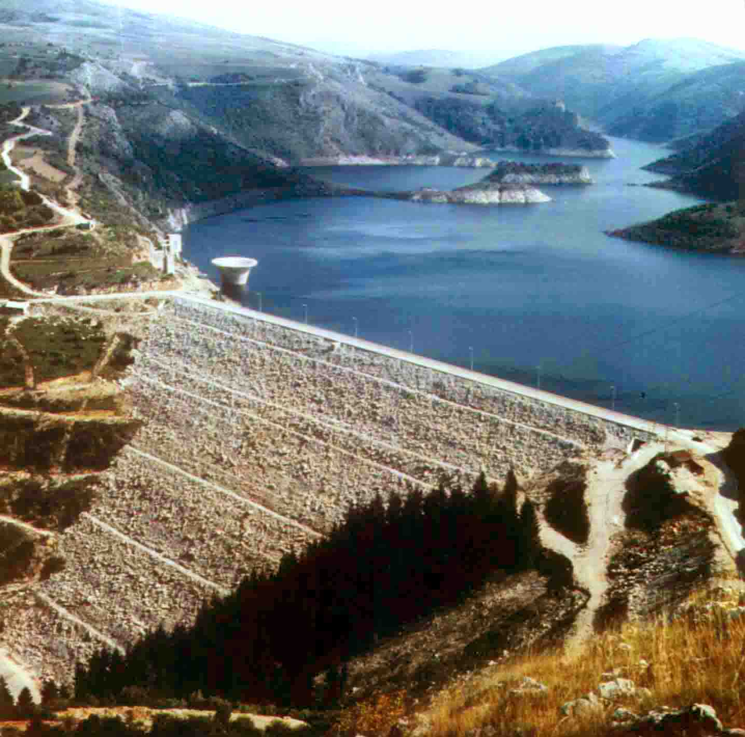
Шахтни прелив – брана Увац

Slide 33
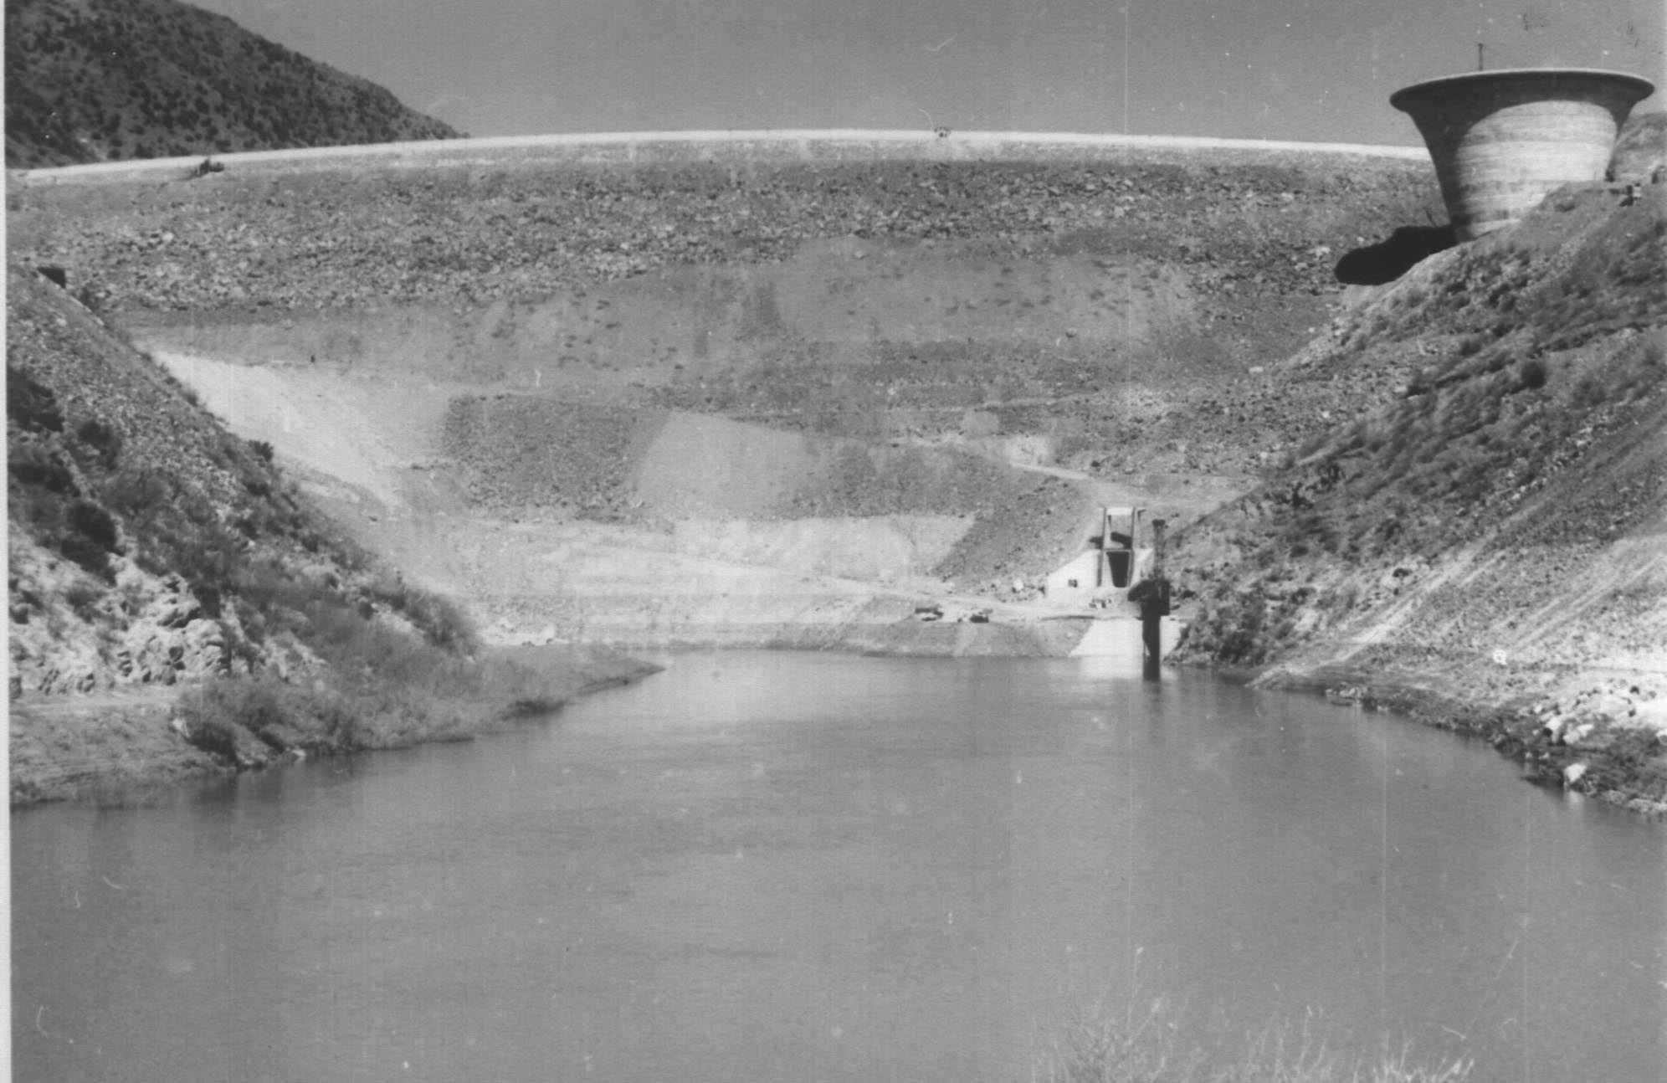
Шатхтни прелив на брани Тиквеш

